Slide 1
JAVAEE技术I
浙江工业大学 计算机学院

Slide 2
主要内容
1
引入
2
Spring框架搭建

Slide 3
主要内容
1
引入
2
Spring框架搭建

Slide 4
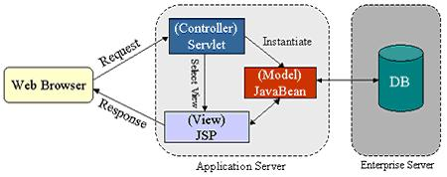
MVC简介（1）
MVC方案（ WEB应用程序的分工问题）

Slide 5
MVC回顾（2）
MVC的基本架构
MVC是Model-View-Controller的简称（模型-视图-控制器）
Model—代表了数据对象、业务逻辑
View—用来在屏幕上显示数据对象的当前状态，是应用程序的外观
Controller—定义了用户接口对用户输入反应的方式，它进行流向控制

Slide 6
MVC回顾（3）
JAVA WEB应用中的MVC方案
由servlet负责任务调度和流向控制：处理最初的请求，查找数据，转发请求
由Java类构建模型
由bean进行数据管理：将结果存储在bean中
由普通Java类实现业务逻辑处理
由JSP页面显示最后的结果(视图输出)

Slide 7
由实验一引入：CONTROLLER（1）
MVC模式下的用户登录模块
Servlet接受用户请求、进行数据共享与控制转发
/***Servlet***/
public class LoginController extends HttpServlet {
public void doPost(HttpServletRequest request, HttpServletResponse response)
throws ServletException, IOException {
String username = request.getParameter("username");
String password = request.getParameter("password");
UserBean loginUser;
HttpSession session = request.getSession();
if(session.getAttribute("loginUser")==null)
loginUser=new UserBean();
else
loginUser=(UserBean)session.getAttribute("loginUser");
Notes:
@WebServlet(urlPatterns = "/login")

Slide 8
由实验一引入：CONTROLLER（2）
MVC模式下的用户登录模块
Servlet接受用户请求、进行数据共享与控制转发
/***Servlet***/
loginUser.setUsername(username);
loginUser.setPassword(password);
session.setAttribute("loginUser", loginUser);
if(checkUser(loginUser)){
RequestDispatcher dispatcher = request.getRequestDispatcher("/loginSuccess.jsp");
dispatcher.forward(request, response);
}else{ response.sendRedirect("/javaweb-prj1/loginFailed.jsp"); }
}
boolean checkUser(UserBean user){
if("zjut".equals(user.getUsername()) && "zjut".equals(user.getPassword())) {
return true; }else{ return false; } }
}

Slide 9
由实验一引入：MODEL（1）
MVC模式下的用户登录模块
JavaBean进行数据管理与存储
/***JavaBean***/
package cn.edu.zjut.bean;
public class UserBean {
private String username=""; private String password="";
public UserBean(){}
public String getUsername() { return username; }
public void setUsername(String username) { this.username = username; }
public String getPassword() { return password; }
public void setPassword(String password) { this.password = password; }
public boolean isValable() {
…… }
}

Slide 10
由实验一引入：VIEW（1）
MVC模式下的用户登录模块
HTML（Jsp）页面实现登录表单
<html>
<body>
<form action="login" method="post">
请输入用户名：<input name="username" type="text"><br>
请输入密码：<input name="password" type="password">
<input type="submit" value="登录">
</form>
</body>
</html>

Slide 11
由实验一引入：VIEW（2）
MVC模式下的用户登录模块
Jsp页面显示登录结果
<!-- loginFailed.jsp页面源代码 -->
<%@ page language="java" pageEncoding="gb2312"%>
<html>
<body>
登录失败，用户名或密码错误!
</body>
</html>cn.edu.zjut.beans
<!-- loginSuccess.jsp页面源代码 -->
<%@ page language="java" pageEncoding="gb2312"%>
<html>
<body>
<jsp:useBean id="loginUser"
type="cn.edu.zjut.bean.UserBean" scope="session" />
欢迎<jsp:getProperty name="loginUser" property="username" />
登录成功!
</body>
</html>

Slide 12
功能增加：连接数据库（1）
创建数据库操作类UserDAO.java
/***DAO***/
public class UserDAO{
public UserDAO( ){
System.out.println("create UserDao.");
}
public boolean searchUser(UserBean user){
System.out.println("execute --searchUser()-- method.");
return true;
}
}

Slide 13
功能增加：连接数据库（2）
修改控制器LoginController.java
引入UserDAO类
重写checkUser(UserBean user)方法
import cn.edu.zjut.dao.UserDAO;
boolean checkUser(UserBean user){
UserDAO ud=new UserDAO();
if( ud.searchUser(user) ) {
return true;
}
return false;
}

Slide 14
继续改造：拆分控制器与业务逻辑（1）
1、层次结构
2、Service与DAO的区别与关联
3、Service与JavaBean的区别与关联
添加独立Java类进行业务逻辑处理
/***Service***/
import cn.edu.zjut.service;
public class UserService {
public boolean login(UserBean loginUser) {
UserDAO ud=new UserDAO(); //
if( ud.searchUser(loginUser) ) { //
return true; } //
return false; //
/*
if (loginUser.getUsername().equals(loginUser.getPassword())) {
return true; }
return false;
*/
}
}

Slide 15
继续改造：拆分控制器与业务逻辑（2）
修改控制器LoginController.java
相同部分：接受用户请求参数并进行数据共享
/***Servlet***/
public class LoginController extends HttpServlet {
public void doPost(HttpServletRequest request, HttpServletResponse response)
throws ServletException, IOException {
String username = request.getParameter("username");
String password = request.getParameter("password");
UserBean loginUser;
HttpSession session = request.getSession();
if(session.getAttribute("loginUser")==null) loginUser=new UserBean();
else loginUser=(UserBean)session.getAttribute("loginUser");
loginUser.setUsername(username); loginUser.setPassword(password);
session.setAttribute("loginUser", loginUser);

Slide 16
继续改造：拆分控制器与业务逻辑（2）
修改控制器LoginController.java
不同部分：控制转发
删除UserDAO类和checkUser(UserBean user)方法 增加UserService类
/***Servlet***/
UserService userService= new UserService();
/* 通过Service进行业务逻辑处理 */
if(userService.login(loginUser)){
gotoPage("../loginSuccess.jsp",request,response);
}
else{
gotoPage("../loginFail.jsp",request,response);
}

Slide 17
主要内容
1
引入
2
Spring框架搭建

Slide 18
Spring简介（1）
什么是Spring
Spring Framework实际上是Rod Johnson所著的《Expert One-on-One J2EE Design and Development》一书中所阐述的设计思想的具体实现。
作者倡导JavaEE实用主义的设计思想，实现了一个开放、清晰、全面、高效的，可高度重用的应用开发框架。

Slide 19
Spring简介（2）
什么是Spring
Spring 体系图

Slide 20
Spring简介（3）
什么是Spring
Spring的核心是个轻量级（Lightweight）容器（Container），实现了IoC（Inversion of Control）模式的容器，基于此核心容器所构建的应用程序，可以达到组件的松散耦合，使得整个应用程序可以在架构上与维护上都能得到相当程度的简化。

Slide 21
Spring简介（4）
Spring特性
轻量级
核心文件只有不到1MB 的大小
非侵入性框架，减低应用程序从框架移植的负担
容器
管理对象的生命周期、依赖注入等，并可以控制对象的创建方式
IoC：Spring 的核心概念
程序员不必在程序中维护对象的依赖关系，Spring会自动根据配置文件中的设定将依赖注入指定对象

Slide 22
SPRING IoC基本概念（1-1）
传统设计
在传统的程序设计过程中，当某个Java实例（调用者）需要调用另一个Java实例（被调用者）时，通常由调用者来创建被调用者的实例
public class UserService {
public boolean login(UserBean loginUser) {
UserDAO ud=new UserDAO();
……}
}
public class LoginController extends HttpServlet {
public void doPost(……) throws …… {
UserService userServ = new UserService();
……}
}

Slide 23
SPRING IoC基本概念（1-2）
传统设计举例
一个类Person，另一个类Car，如果Person的某个方法（如drive()），需要引用Car，则称Person类依赖于 Car类。
延伸到对象，比如Person类的对象boy依赖于Car类的对象toyota，这种依赖关系依然成立。

Slide 24
SPRING IoC基本概念（1-3）
传统设计存在的问题
假定代码：
导致了对象boy需要负责对象toyota的创建，甚至是整个生命周期的管理，耦合度高，不易维护。 若男孩换车，驾驶Audi，则要修改代码
Public Person{ ... public void drive(){ Car toyota=new Car(\"TOYOTA\"); toyota.挂档(); toyota.踩油门(); toyota.打方向(); } }
Notes:
1、boy1要开宝马，boy2要开保时捷，不能实现
2、boy要维护车的生命周期

Slide 25
SPRING IoC基本概念（2-1）
SPRING IoC
而在控制反转（IoC）模式下，创建被调用者的工作不再由调用者来完成，两者之间的依赖关系由Spring管理，使得两者解耦；
public class UserService {
private IUserDAO ud = null;
public void setUd(IUserDAO userDao) {
this.ud = userDAO;
}
}

Slide 26
SPRING IoC基本概念（2-2）
SPRING IoC
依赖倒转原则（Dependence Inversion）：将具体类之间的依赖，转换成抽象依赖。即类Person应依赖于抽象类ICar，而非 Car 。
依赖注入（dependence injection）：由一个控制程序来完成注入的过程，无需对象去关心。
<!--applicationContext.xml-->
<beans>
<bean id="userDAO" class="cn.edu.zjut.dao.UserDAO" />
<bean id="userService" class="cn.edu.zjut.service.UserService">
<property name="ud" ref="userDAO" />
</bean>
</beans>

Slide 27
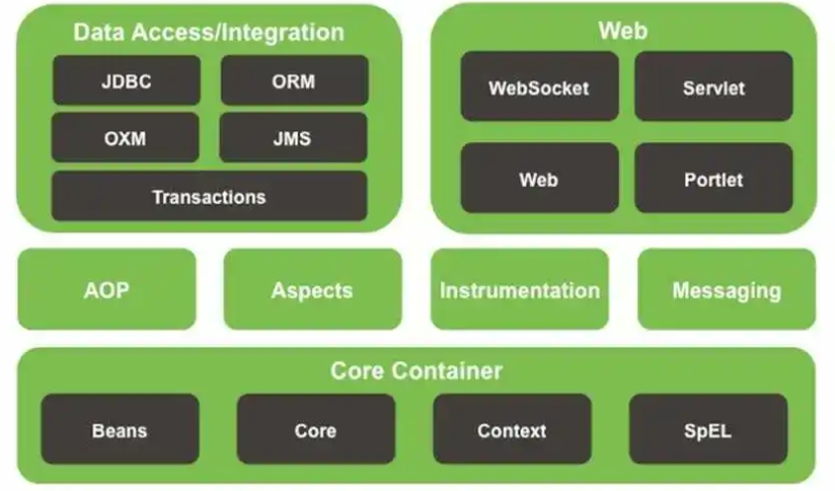
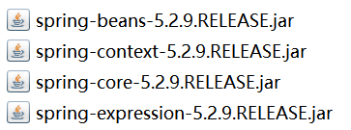
SPRING框架搭建（1）
下载并导入Spring基础JAR包
https://repo.spring.io/ui/native/release/org/springframework/spring/
beans：spring IOC的基础实现
core：核心工具包
context：扩展服务
expression：表达式语言

Slide 28
SPRING框架搭建（2）
创建IUserDAO接口，实现类UserDAO
public interface IUserDAO {
public void searchUser(UserBean loginUser);
}
public class UserDAO implements IUserDAO{
public UserDAO(){
System.out.println("create UserDao.");
}
public void searchUser(UserBean loginUser) {
System.out.println("execute --searchUser()-- method.");
}
}

Slide 29
SPRING框架搭建（3）
创建Spring配置文applicationContext.xml，并在其中配置UserDAO实例
<?xml version="1.0" encoding="UTF-8"?>
<beans xmlns="http://www.springframework.org/schema/beans"
xmlns:xsi="http://www.w3.org/2001/XMLSchema-instance"
xmlns:p="http://www.springframework.org/schema/p"
xsi:schemaLocation="http://www.springframework.org/
schema/beans http://www.springframework.org/schema/
beans/spring-beans.xsd">
<bean id="userDAO" class="cn.edu.zjut.dao.UserDAO" />
</beans>

Slide 30
SPRING框架搭建（4）
创建测试类SpringEnvTest， 调用UserDAO实例的searchUser()方法
public class SpringEnvTest {
public static void main(String[] args) {
//创建Spring容器
ApplicationContext ctx = new ClassPathXmlApplicationContext(
"applicationContext.xml");
//获取UserDAO实例
IUserDAO userDao = (IUserDAO) ctx.getBean("userDAO");
UserBean loginUser = new UserBean();
loginUser.setUsername("SPRING");
loginUser.setPassword("SPRING");
userDao.searchUser(loginUser);
}
}

Slide 31
SPRING框架搭建（5）
实现类UserService
public class UserService implements IUserService {
private IUserDAO ud = null;
public void setUd(IUSerDAO userDAO) {
this.userDAO = userDAO;
}
public void login(UserBean loginUser) {
userDAO.searchUser(loginUser);
}
}

Slide 32
SPRING框架搭建（6）
在配置文件applicationContext.xml中增加UserService实例的配置
<?xml version="1.0" encoding="UTF-8"?>
<beans xmlns="http://www.springframework.org/schema/beans"
xmlns:xsi="http://www.w3.org/2001/XMLSchema-instance"
xmlns:p="http://www.springframework.org/schema/p"
xsi:schemaLocation="http://www.springframework.org/
schema/beans http://www.springframework.org/schema/
beans/spring-beans.xsd">
<bean id="userDAO" class="cn.edu.zjut.dao.USerDAO" />
<bean id="userService" class="cn.edu.zjut.service.UserService">
<property name="ud" ref="userDAO" />
</bean>
</beans>

Slide 33
SPRING框架搭建（7）
修改测试类SpringEnvTest， 调用UserService实例的login()方法
public class SpringEnvTest {
public static void main(String[] args) {
//创建Spring容器
ApplicationContext ctx = new ClassPathXmlApplicationContext(
"applicationContext.xml");
//获取UserService实例
IUserService userService = (IUserService) ctx.getBean("userService");
UserBean loginUser = new UserBean();
loginUser.setUsername("SPRING");
loginUser.setPassword("SPRING");
userService.login(loginUser);
}
}

Slide 34
Thank You !
浙江工业大学 计算机学院

